Slide 1

タヴィンチのホームページへようこそ
Arduino/ESP32で作った作品を紹介したり、おいしかったものを上げていきます！

Slide 2



ホーム
作品紹介
食べ物
お問い合わせ

Slide 3
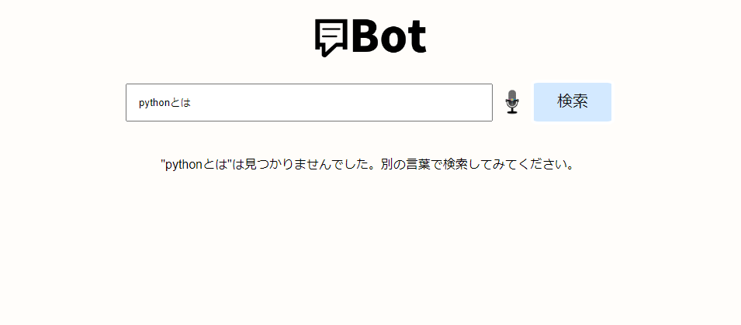

Slide 4
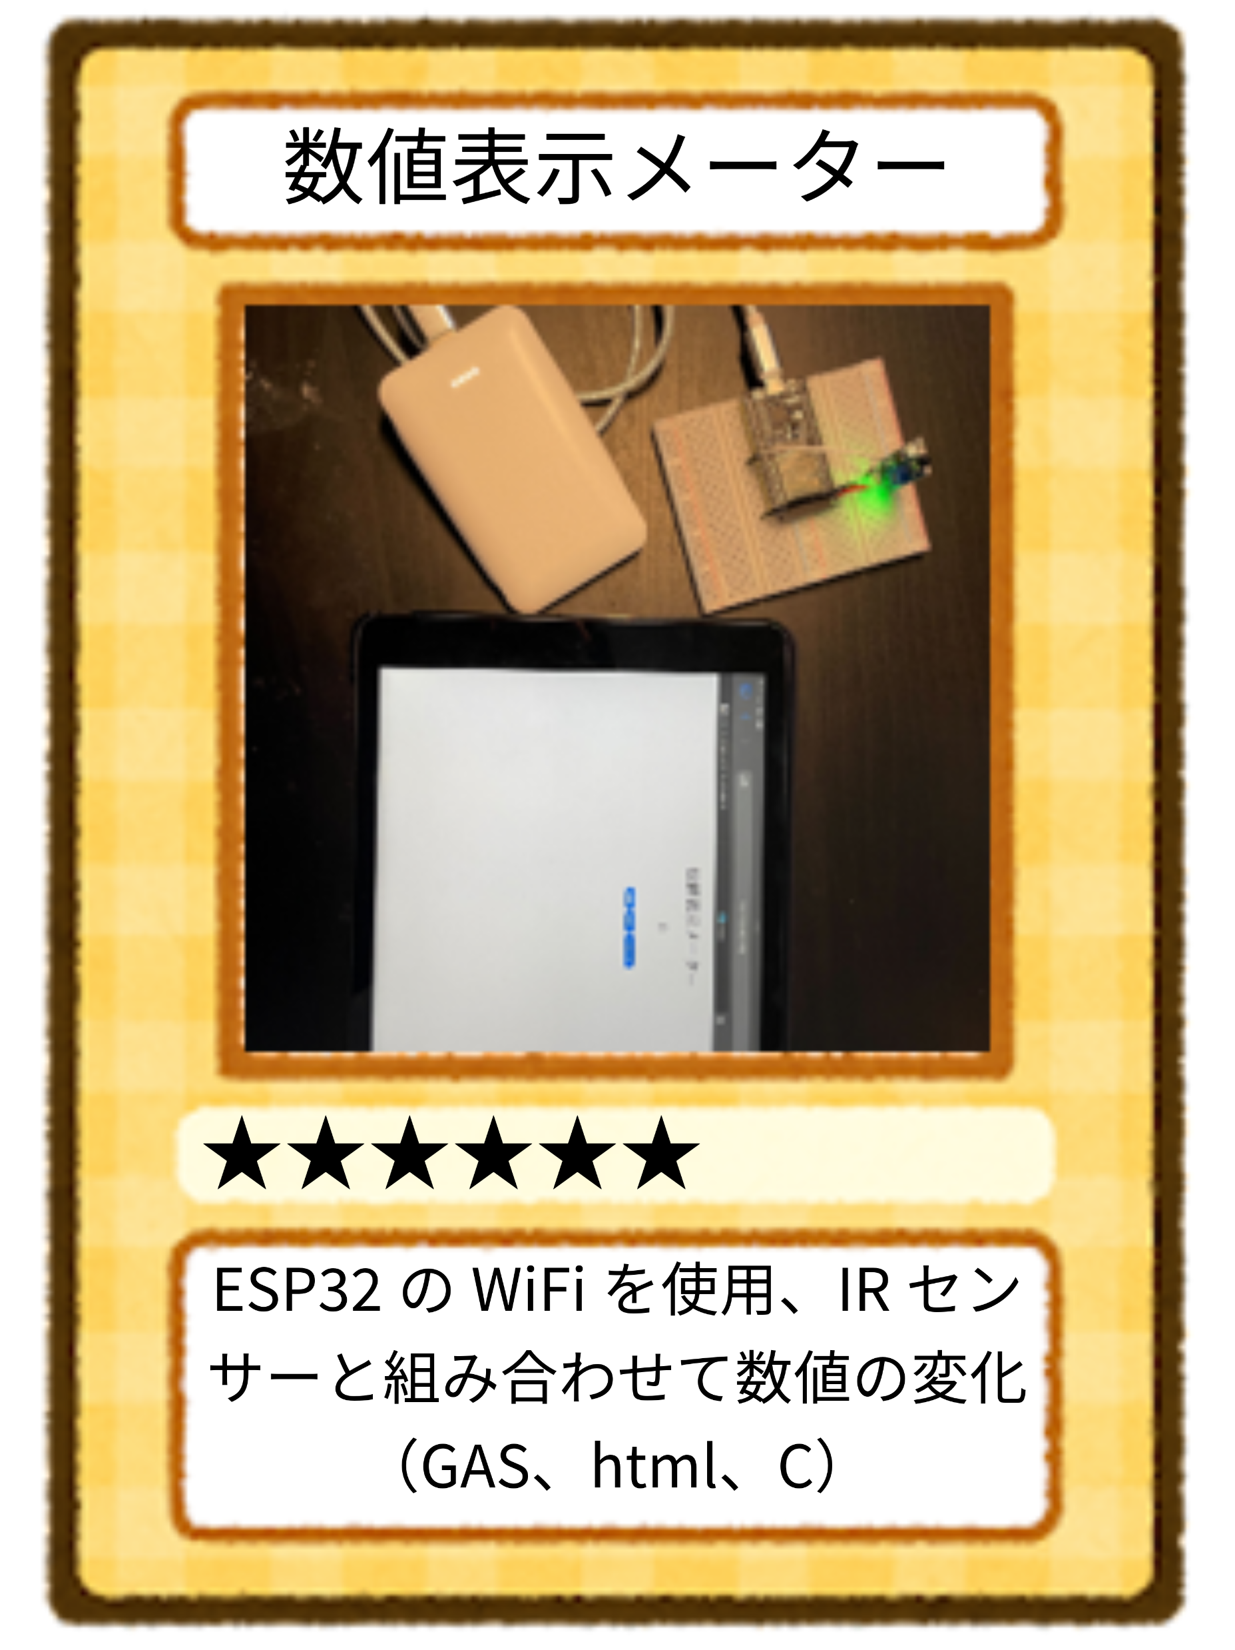


作品紹介

Slide 5

食べ物

Slide 6
